Slide 1
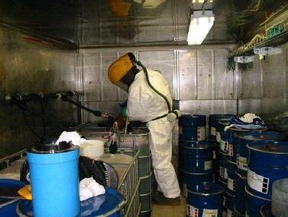
Nye krav om kemisk risikovurdering?
Kravet om arbejdspladsbrugsanvisninger blev ophævet den 1. juli 2019

Slide 2
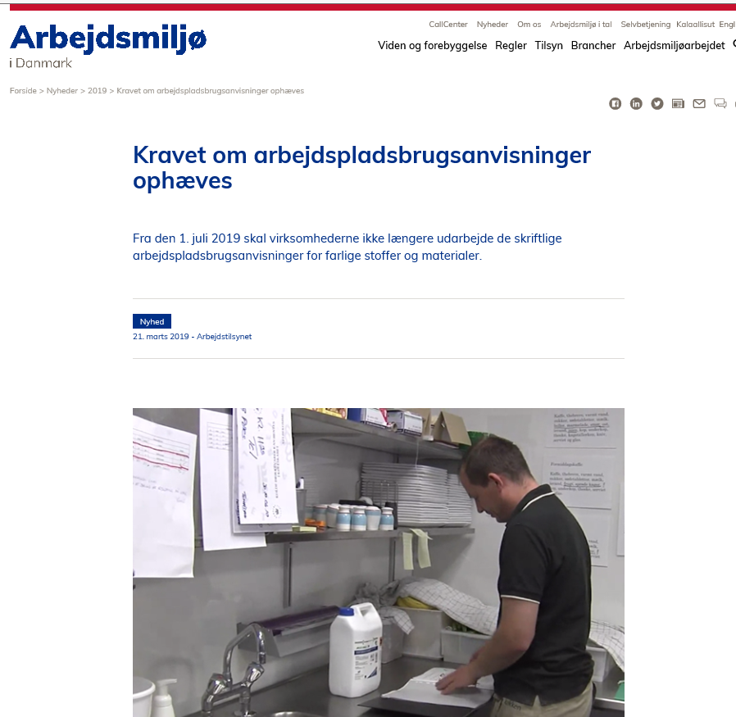
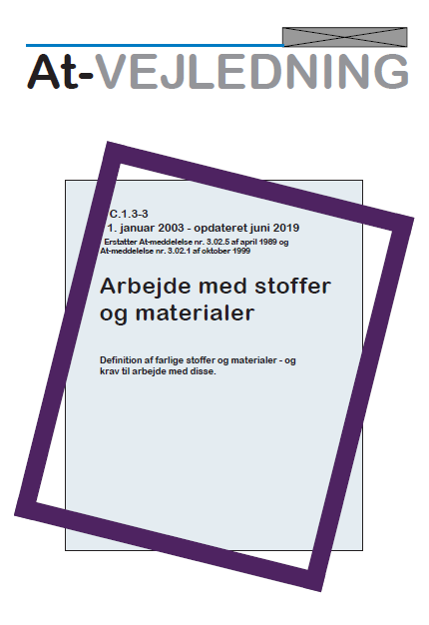
Ændring af:
bekendtgørelserne om arbejde med stoffer og materialer, samt kræft.
AT-vejledning om Arbejde med stoffer og materialer
BFA-vejledninger på vej

Slide 3


Baggrunden
Bedre prioritering af virksomhedens arbejdsmiljøindsats. Mere vægt på instruktion fremfor ”papir”.
  Fokus på
  sikkerhedsdatablade
  arbejdsprocesser fremfor de enkelte kemiske stoffer og materialer.
  kemisk risikovurdering (APV)
  metodefrihed ved instruktion ved arbejde med og udsættelse for kemiske stoffer og materialer.

Slide 4




Kemisk risikovurdering er ikke nyt!
Sikkerhedsdatablade (SDS)
Kemisk-risikovurdering
(APV) – en del af den almindelige APV
APB (arbejdsplads brugsanvisninger)
CLP
MAL
Arbejdsgiverens instruktions- og tilsynspligt
00-1
1993

Slide 5

STOP-princippet
Substitution (sikre eller mindre skadelige alternativer)
Teknologiske foranstaltninger (f.eks. lukket system, procesudsugning)
Organisatoriske foranstaltninger (f.eks. begrænsning af antallet af
eksponerede arbejdstagere eller eksponeringstiden)
Personlige værnemidler (brug af personlige værnemidler)

Slide 6
Hvilke krav gælder til den almindelige APV?
Alle virksomheder med ansatte skal udarbejde en APV.
Den,
skal være skriftlig og medarbejderne skal inddrages,
skal være tilgængelig for medarbejderne,
skal revideres hvert tredje år, samt
  når der sker ændringer i arbejdet eller
  arbejdsprocesser og arbejdsmetoder, der
  har betydning for arbejdsmiljøet

Slide 7
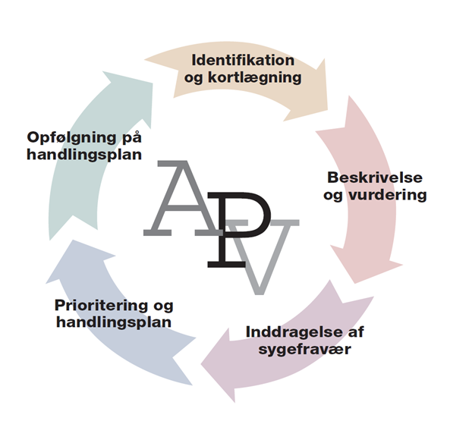
Den almindelige APV
Ej metodekrav til APV, men skal indeholde følgende fem elementer:
Identifikation og kortlægning af virksomhedens arbejdsmiljøforhold
Beskrivelse og vurdering af arbejdsmiljøproblemerne
Inddragelse af sygefravær
Prioritering og handlingsplan for løsning af arbejdsmiljøproblemer
Retningslinjer for opfølgning på handlingsplanen

Slide 8
Den kemiske risikovurdering – de ”nye” krav.
Der skal laves en kemisk risikovurdering for alle processer på arbejdspladsen, hvor der arbejdes med farlige stoffer og materialer
Den kemiske risikovurdering inddrages i APV-arbejdet, når der er farlig kemi på arbejdspladsen
AMO skal inddrages i hele processen som ved den almindelige APV.
APV’en er virksomhedens interne redskab. Altså ikke krav til detaljerede skriftlig dokumentation.
Brug chancen til at få ryddet op og få en systematisk tilgang!

Slide 9
Kemisk risikovurdering – de ”nye” krav
Liste over de farlige stoffer og materialer med henvisning til sikkerhedsdatablade. Arbejdsgiveren skal indhente sikkerhedsdatabladene og de ansatte skal have adgang til dem.
Risikovurderingen (kemisk-APV) skal omfatte følgende 7 vurderingselementer, som dog ikke skal være skriftlig dokumenteret:
  stofferne og materialernes farlige egenskaber,
  udsættelsesgraden, -typen og varigheden,
  omstændighederne ved arbejdet med farlige stoffer og materialer, herunder mængden,
  virkningen af de forebyggende foranstaltninger, der er truffet eller skal træffes,
  Erfaringer fra arbejdsmedicinske undersøgelser,
  Arbejdstilsynets grænseværdier
  leverandøroplysninger om sikkerhed og sundhed
For særligt farlige stoffer og materialer kan resultatet dokumenteres gennem skriftligt materiale, som understøtter den mundtlige oplæring og instruktion - herunder eksisterende arbejdspladsbrugsanvisninger.

Slide 10
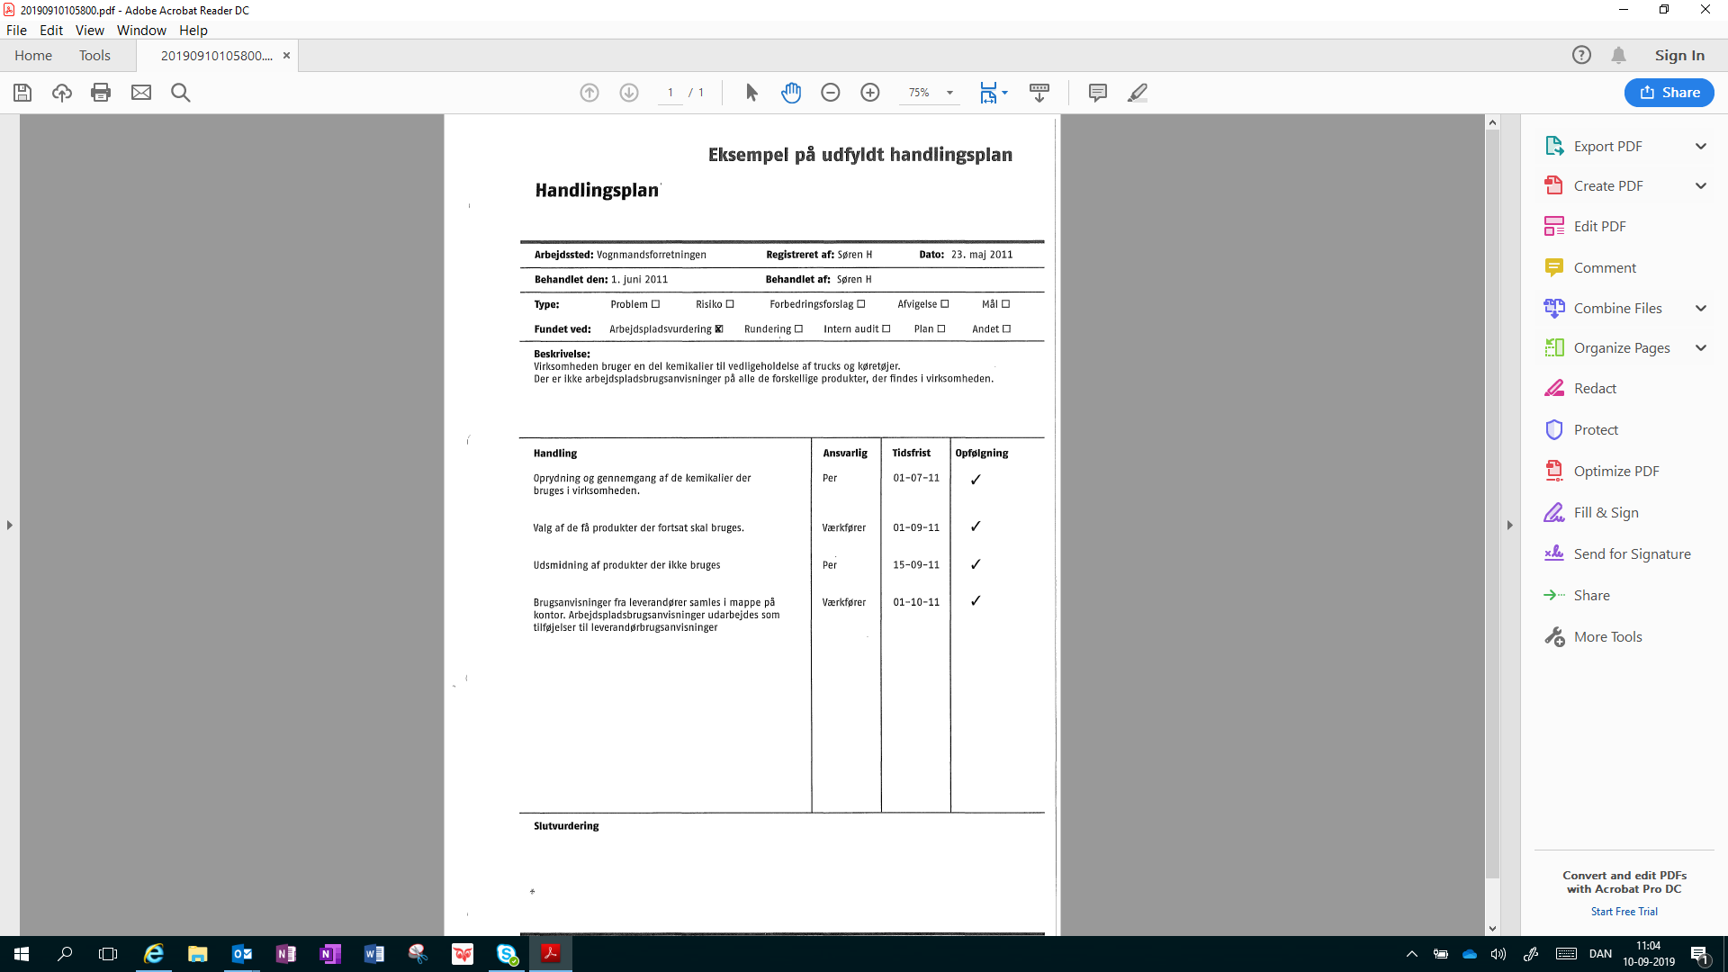
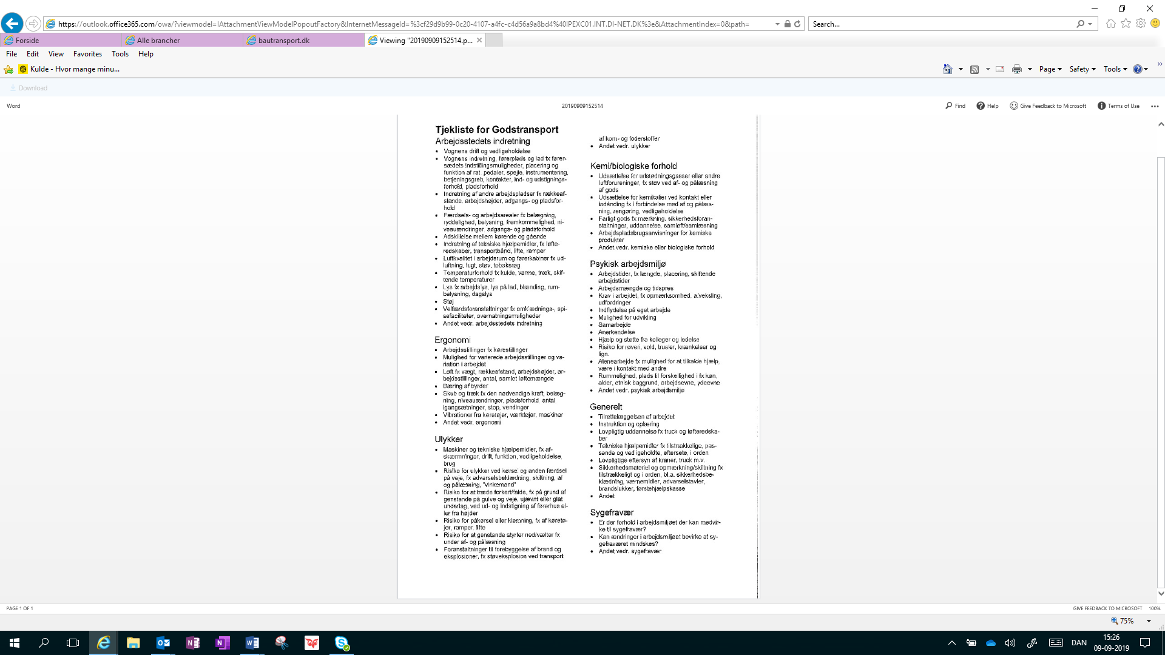

Slide 11
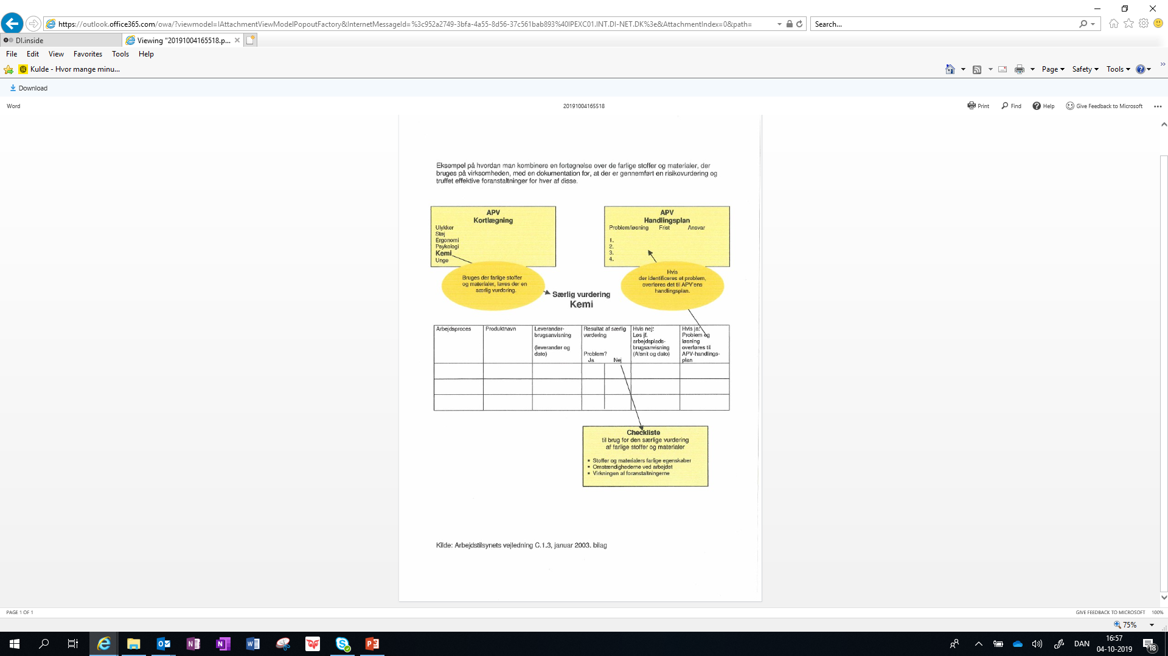
APV’ens handlingsplan behøver ikke kun at indeholde konstaterede problemer, men kan også vise, at man har gennemgået de kemiske processer

Slide 12
Øget fokus på instruktion
Instruktionen er som udgangspunkt mundtligt, som kan understøttes af skriftlig information – skal ske inden opstart
baseret på den kemiske risikovurdering
Instruktionsmetode tilpasses den enkelte virksomhed og den enkelte medarbejder - metodefrihed,
Instruktionen skal gentages jævnligt og ved kræftfremkaldende stoffer regelmæssigt!
Arbejdsgiveren skal løbende føre tilsyn. Hvis arbejdsgiveren konstaterer problemer skal risikovurderingen revideres (APV’ens handlingsplan)

Slide 13
Nye kemiske formkrav - Øget fokus på instruktion
De ansatte skal modtage mundtlig oplæring og instruktion, som basereres på APV’en. Instruktionen skal indeholde følgende temaer (erstatter APB’ens 12 punkter):
De farlige stoffer og materialer, der findes på arbejdspladsen,
Opbevaring: Hvordan stoffer håndteres og opbevares sikkert,
Korrekt brug. Sikkerhedsforanstaltninger under arbejdet, herunder brug af værnemidler
Uheld: Foranstaltninger ved uheld, spild, brand mv.
Affald: Bortskaffelse af stoffer.
Skriftlig understøttelse, for særligt farlige stoffer og materialer, kan være: eksisterende arbejdspladsbrugsanvisninger, piktogrammer, videoer, arbejdsinstrukser eller andet materiale, der er tilgængeligt for de ansatte

Slide 16
Arbejdstilsynet fører tilsyn som tidligere plus…
I fremtiden kigger Arbejdstilsynet også på:
  Er der sikkerhedsdatablade tilstede og er de tilgængelige
  Er der udarbejdet en liste over alle farlige kemiske produkter
  Er de ansatte oplært og instrueret i arbejde med de anvendte produkter og processer
  (Der kan afgives reaktioner på instruktion og oplæring uafhængigt af om der afgives materielle reaktioner)

Slide 17

Spørgsmål?

